Slide 1

ECMAScript 6
Rafael Escalfoni
adaptado de ECMAScript6 – Entre de cabeça
no futuro do JavaScript

Slide 2
Sets e Weaksets
Quando necessitarmos ter coleções com itens que não se repetem.
Os itens podem ser qualquer coisa: números, strings, objetos ou mesmo funções

Slide 3
Loteria online
Os usuários podem fazer o jogo eletronicamente
Como o jogador não pode repetir números no seu jogo, usaremos um Set.
Programando um Set:
function Set() {
var array = [];
this.add = function(valor) {
if(array.indexOf(valor) === -1) {
array.push(valor);
}
}
this.print = function() {
console.log(array);
}
}

Slide 4
Métodos Set
add(value) – inserir valor no Set
delete(value) – remover um valor no Set
clear() – remover todos os itens do Set
has(value) – retorna true se o valor estiver presente no Set

Slide 5
Weakset
Muito similar ao Set, só que os valores precisam ser objetos.
WeakSet não é iterável
Não possui o método clear

Slide 6
Declaração de Variáveis em ECMAScript

Slide 7
Linguagem fracamente tipada
JavaScript é fracamente tipada, como Python, PHP, R
// Exemplos
var objeto = {};
var numero = 1;
var nome = “Alfredo”;
var lista = [1,2,3];
O interpretador JavaScript identifica os tipos pelos valores atribuídos e possibilita operá-los.

Slide 8
JavaScript tipado???
TypeScript
https://www.typescriptlang.org/.

Slide 9
Constantes - const
Quando quisermos que uma variável não altere o seu valor após ter sido criada, utilizaremos constantes
const cria uma referência constante – o valor não é imutável
Se tentarmos atribuir um novo valor a variável, dá erro.
const dataNascimento = ‘21/07/1997’;
dataNascimento = ‘25/08/2017’;
// TypeError: Assignment to constant variable

Slide 10
let é o novo var
A palavra reservada let foi criada para definir variáveis com um escopo diferente.
Lembrando: var define variáveis em escopo global ou léxico (dentro de funções) mas não define escopo em bloco de comandos
let define variáveis em escopo local e sinaliza erros em caso de redundância de variáveis, por exemplo.

Slide 11
var vs let
const arrayVar = [];
for(var i = 1; i < 5; i++) {
arrayVar.push(function () {
console.log(i);
});
}
const arrayVar = [];
for(let i = 1; i < 5; i++) {
arrayVar.push(function () {
console.log(i);
});
}
arrayVar.forEach(function(funcao){
funcao();
})
arrayLet.forEach(function(funcao){
funcao();
})
var mensagem = “Olá”;
{
var mensagem = “adeus”;
}
console.log(mensagem);

Slide 12

Manipulando Textos com Template String

Slide 13
Estamos sempre às voltas com:
Mensagens de texto exibidas para os usuários
Construção de logs e auditoria
Mecanismos de busca
Tratamento de textos (leitura/escrita)
Ordenação
...

Slide 14
Facilidades de String
Ler e escrever palavras, frases e textos
Descobrir seu tamanho
Criar substrings
Fazer diferenciação e ordenação
Buscar elementos específicos (com expressões regulares)
Eliminar e transformar
...

Slide 15
Exemplo
const login = “ecmascript”;
const dia = “7 de abril”;
const ano = “2021”;
const mensagem = “Olá, ” + login + “!\nHoje é: “ + dia + “ de ” + ano;
console.log(mensagem);
// saída:
// Olá, ecmascript!
// Hoje é: 7 de abril de 2021

Slide 16
Problemas
Concatenação de expressões enormes – dificulta a legibilidade
Precisamos lidar com quebras de linhas com caracteres especiais (\n, \r)
Template Strings!
Template strings simples
Template strings marcados (tags)

Slide 17
Template String Simples
Em vez de:
let nome = “Roberto”;
console.log(“Bem-vindo, ” + nome);
// saída: Bem-vindo, Roberto
Que tal:
let nome = “Roberto”;
console.log(`Bem-vindo, ${nome}`);

Slide 18
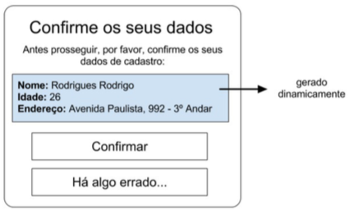
const div =
`<div>
<p><b>Nome:</b> ${nome}</p>
<p><b>Idade:</b> ${idade}</p>
<p><b>Endereço:</b> ${endereco}</p>
</div>`;

Slide 19
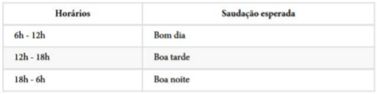
Template Strings Marcado
Considere um sistema com saudações específicas
Bom dia, boa tarde ou boa noite, dependendo do horário
const horas = new Date().getHours();
const mensagem = `Bom dia, são ${horas} horas`;
console.log(mensagem); // ex: Bom dia, são 12 horas

Slide 20
Template Strings Marcado
const mensagem = defineMensagem`Bom dia, são ${horas} horas`;
Podemos usar a tag para definir uma função que recebe dois parâmetros:
Uma lista de strings
Cada uma das expressões do template

Slide 21
Template Strings Marcado
const mensagem = defineMensagem`Bom dia, são ${horas} horas`;
function defineMensagem(strings, ... values) {
console.log(strings);
console.log(values);
}

Slide 22
Template Strings Marcado
const mensagem = defineMensagem`${“”} ${horas} horas`;
function defineMensagem(strings, ...values) {
const hora = values[1];
if(hora >= 6 && hora <= 12) {
values[0] = “Bom dia”;
} else if (hora > 12 && hora < 18) {
values[0] = “Boa tarde”;
} else {
values[0] = “Boa noite”;
}
values[0] = `${values[0]}, são `;
return `${values[0]}${strings[0]}${hora}${strings[2]}`;
}

